Slide 1
2025.7.14

Slide 2
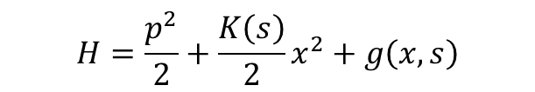
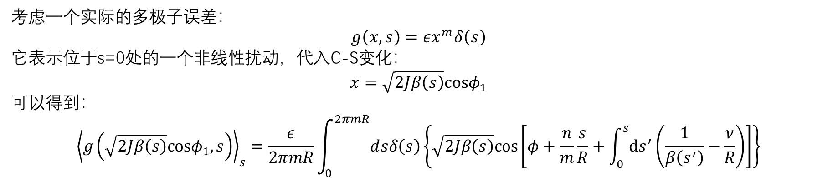
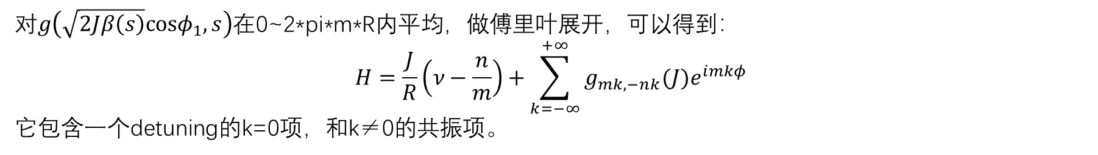
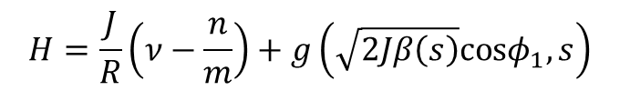
按照书中非线性共振的分析，在$ν$靠近共振条件$\frac{n}{m}$附近，其中$g\left(x,s\right) 是$某个非线性的扰动：
$$H=\frac{p^{2}}{2}+\frac{K\left(s\right)}{2}x^{2}+g\left(x,s\right)$$
正则变换
$$H=\frac{J}{R}\left(ν−\frac{n}{m}\right)+g\left(\sqrt{2Jβ\left(s\right)}cosφ_{1},s\right)$$
其中：
$$φ_{1}=φ+\frac{n}{m}\frac{s}{R}+\int_{0}^{s}{ⅆs^{′}}\left(\frac{1}{β\left(s^{′}\right)}−\frac{ν}{R}\right)$$
对$g\left(\sqrt{2Jβ\left(s\right)}cosφ_{1},s\right)$在0~2*pi*m*R内平均，做傅里叶展开，可以得到：
$$H=\frac{J}{R}\left(ν−\frac{n}{m}\right)+\sum_{k=−∞}^{+∞}{g_{mk,−nk}(J)ⅇ^{ⅈmkφ}}$$
它包含一个detuning的k=0项，和k≠0的共振项。
考虑一个实际的多极子误差：
$$g\left(x,s\right)=εx^{m}δ\left(s\right)$$
它表示位于s=0处的一个非线性扰动，代入C-S变化：
$$x=\sqrt{2Jβ\left(s\right)}cosφ_{1}$$
可以得到：
$${\left\langle g\left(\sqrt{2Jβ\left(s\right)}cosφ_{1},s\right)\right\rangle }_{s}=\frac{ε}{2πmR}\int_{0}^{2πmR}{ⅆsδ\left(s\right)\left\{\sqrt{2Jβ\left(s\right)}cos\left[φ+\frac{n}{m}\frac{s}{R}+\int_{0}^{s}{ⅆs^{′}}\left(\frac{1}{β\left(s^{′}\right)}−\frac{ν}{R}\right)\right]\right\}}$$

Slide 3
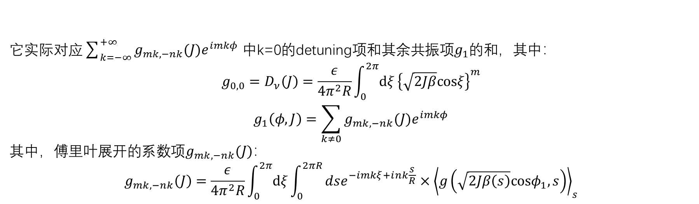
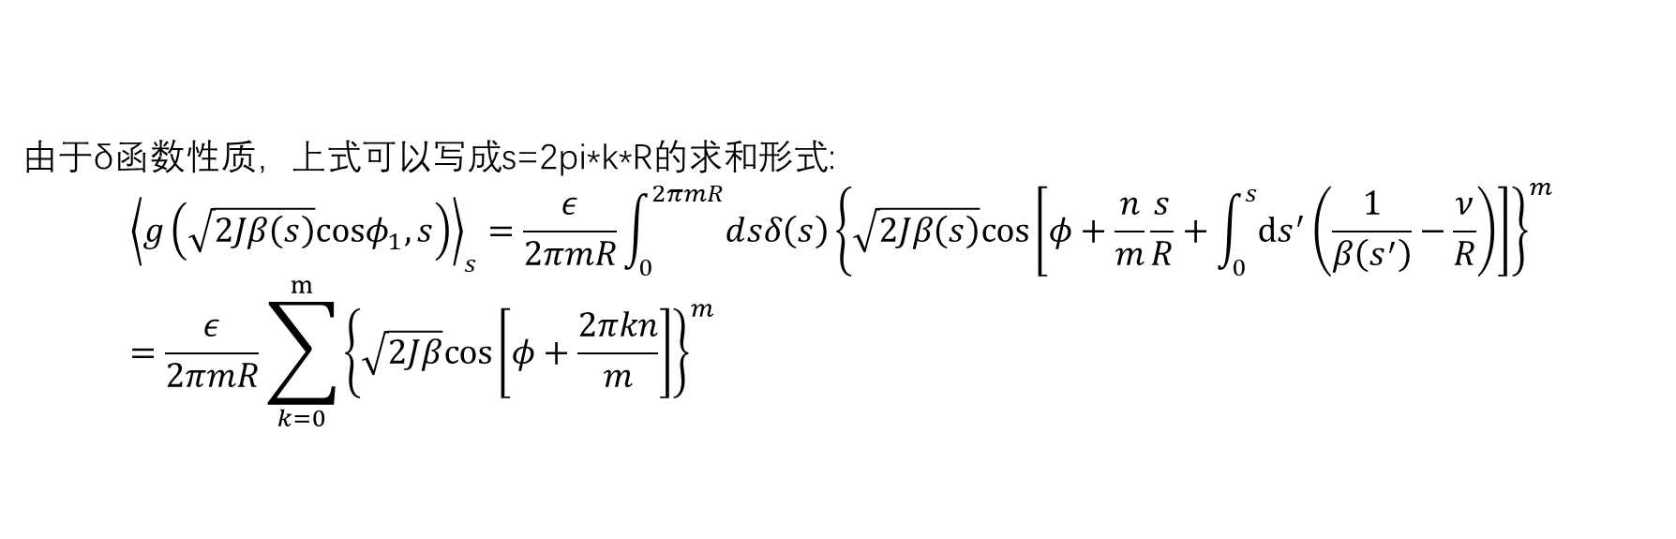
由于δ函数性质，上式可以写成s=2pi*k*R的求和形式:
$${\left\langle g\left(\sqrt{2Jβ\left(s\right)}cosφ_{1},s\right)\right\rangle }_{s}=\frac{ε}{2πmR}\int_{0}^{2πmR}{ⅆsδ\left(s\right)}{\left\{\sqrt{2Jβ\left(s\right)}cos\left[φ+\frac{n}{m}\frac{s}{R}+\int_{0}^{s}{ⅆs^{′}}\left(\frac{1}{β\left(s^{′}\right)}−\frac{ν}{R}\right)\right]\right\}}^{m}=\frac{ε}{2πmR}\sum_{k=0}^{m}{{\left\{\sqrt{2Jβ}cos\left[φ+\frac{2πkn}{m}\right]\right\}}^{m}}$$
它实际对应$\sum_{k=−∞}^{+∞}{g_{mk,−nk}(J)ⅇ^{ⅈmkφ}}$中k=0的detuning项和其余共振项$g_{1}$的和，其中：
$$g_{0,0}=D_{ν}\left(J\right)=\frac{ε}{4π^{2}R}\int_{0}^{2π}{ⅆξ}{\left\{\sqrt{2Jβ}cosξ\right\}}^{m}$$
$$g_{1}\left(φ,J\right)=\sum_{k≠0}{g_{mk,−nk}(J)ⅇ^{ⅈmkφ}}$$
其中，傅里叶展开的系数项$g_{mk,−nk}(J)$：
$$g_{mk,−nk}\left(J\right)=\frac{ε}{4π^{2}R}\int_{0}^{2π}{ⅆξ}\int_{0}^{2πR}{dsⅇ^{−ⅈmkξ+ⅈnk\frac{s}{R}}}×{\left\langle g\left(\sqrt{2Jβ\left(s\right)}cosφ_{1},s\right)\right\rangle }_{s}$$
书中说这里只有k=±1有贡献，最终$D_{ν}\left(J\right)$和$g_{1}\left(φ,J\right)$都有一个简单的表达式，哈密顿量写成：
$$K=\frac{J}{R}\left(ν−\frac{n}{m}\right)+D_{ν}\left(J\right)+g_{1}\left(φ,J\right)$$

Slide 4
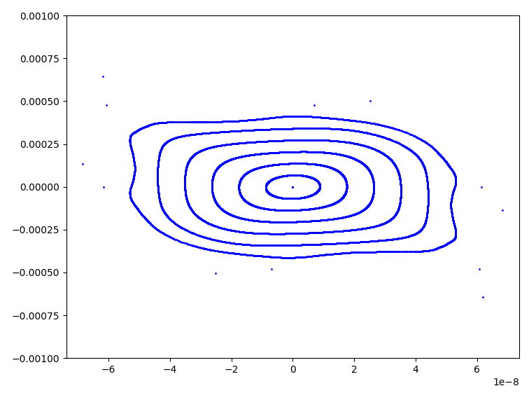
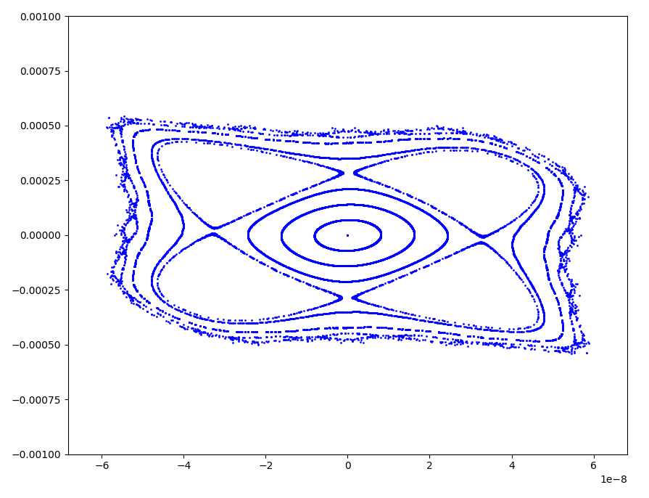
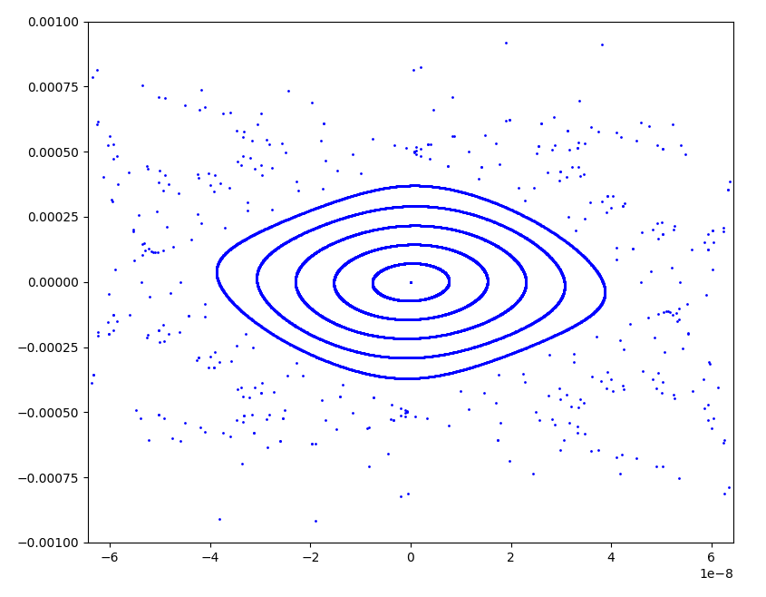




我这里还是使用mapping的方法，跟踪相空间的一些相点，画出它们的相轨迹。
$\sqrt{\left\langle z^{2}\right\rangle }=$0.55E-7; nu_s=0.2301
$\sqrt{\left\langle z^{2}\right\rangle }=$0.509E-7; nu_s=0.2495
在mapping中加入了这一项，其中V取0.01V_rf，它对应一项类似于八极铁的效应。
但是如果加入这一项，不考虑空间电荷效应时，所有相点都会跑到很远的地方，此时纵向tune很小。
$\sqrt{\left\langle z^{2}\right\rangle }=$0.48E-7; nu_s=0.2707

Slide 5
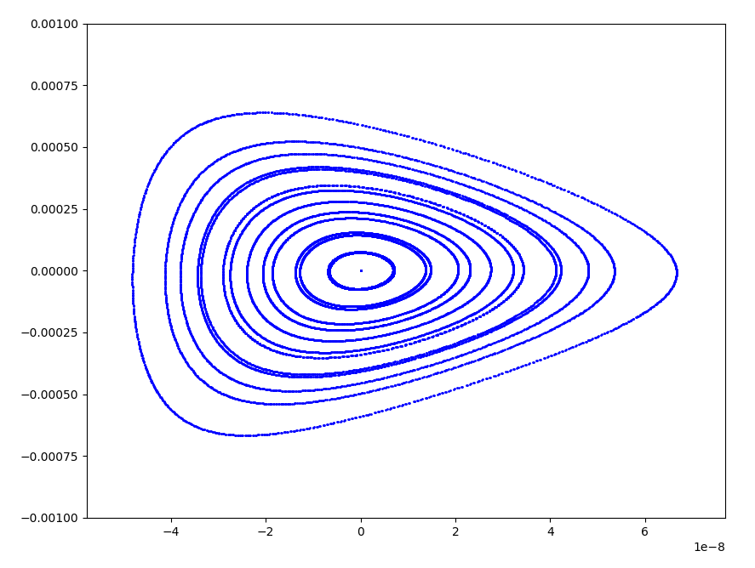
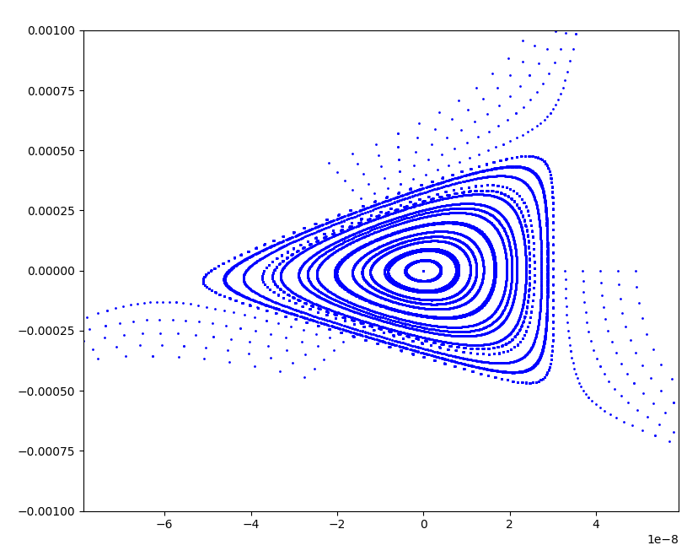
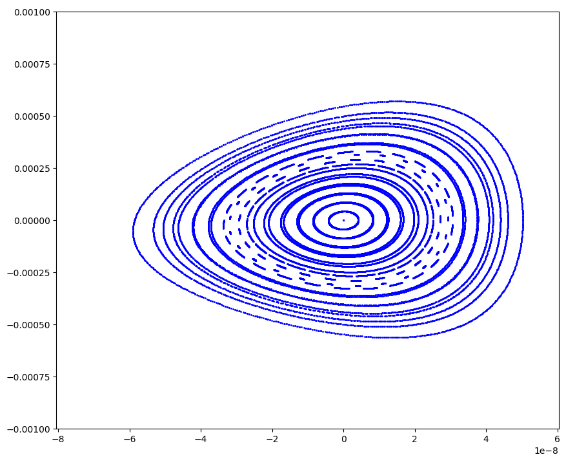
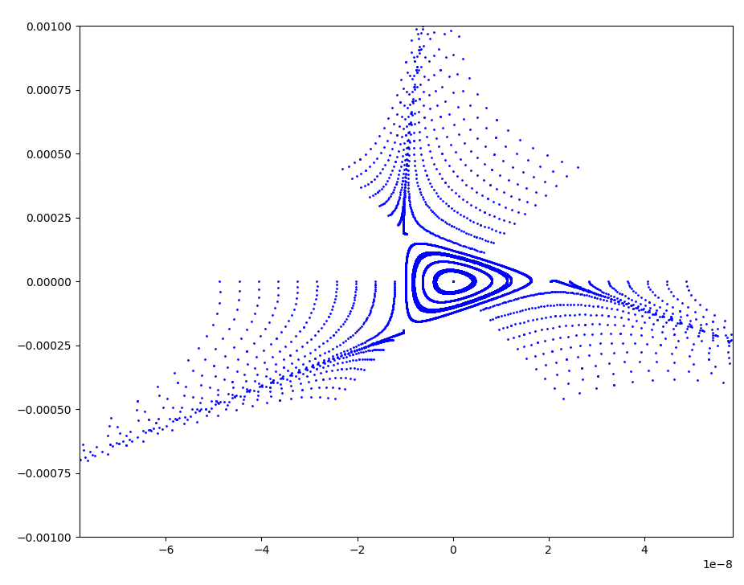



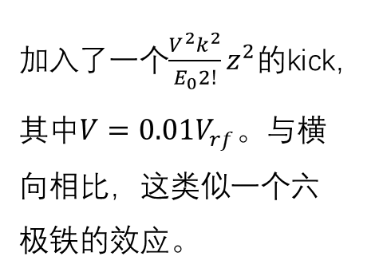

加入了一个$\frac{V^{2}k^{2}}{E_{0}2!}z^{2}$的kick，其中$V=0.01V_{rf}$。与横向相比，这类似一个六极铁的效应。
$\sqrt{\left\langle z^{2}\right\rangle }=$0.43E-7; nu_s=0.3414
$\sqrt{\left\langle z^{2}\right\rangle }=$0.4407E-7; nu_s=0.3296
随着nu_s趋近于三分之一，相空间的稳定区域会越来越小
$\sqrt{\left\langle z^{2}\right\rangle }=$0.45E-7; nu_s=0.3199
$\sqrt{\left\langle z^{2}\right\rangle }=$0.436E-7; nu_s= 0.3347

Slide 6
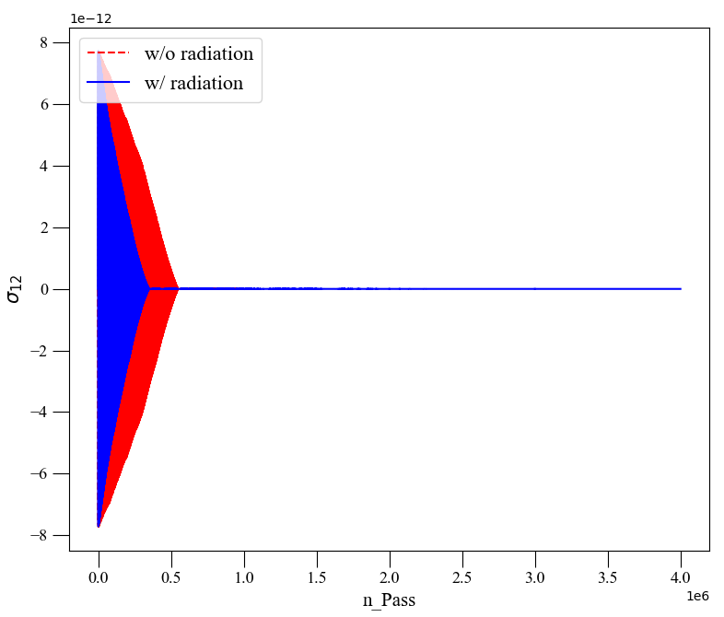
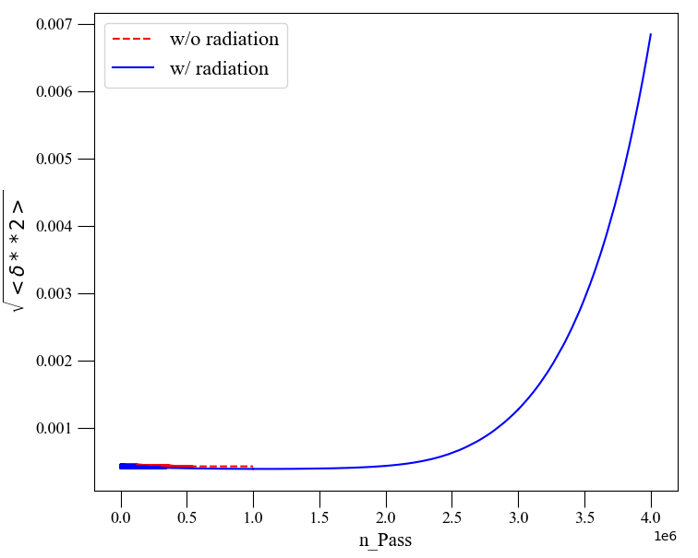
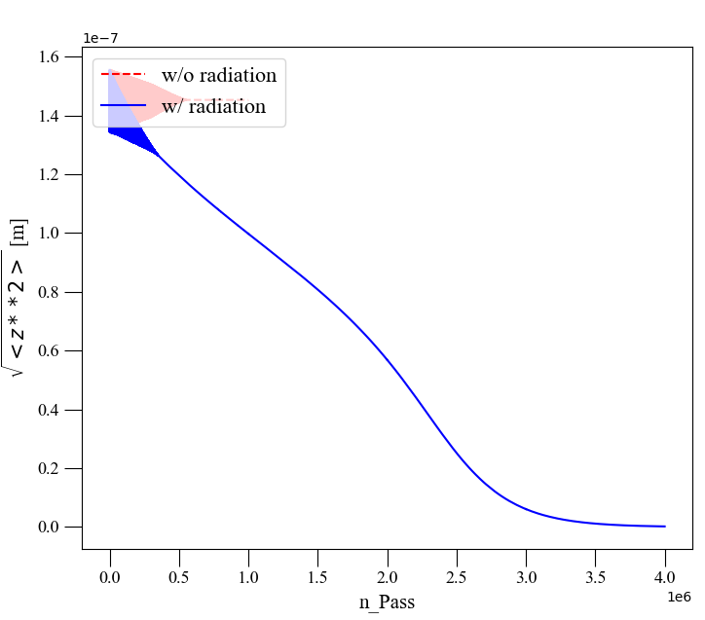
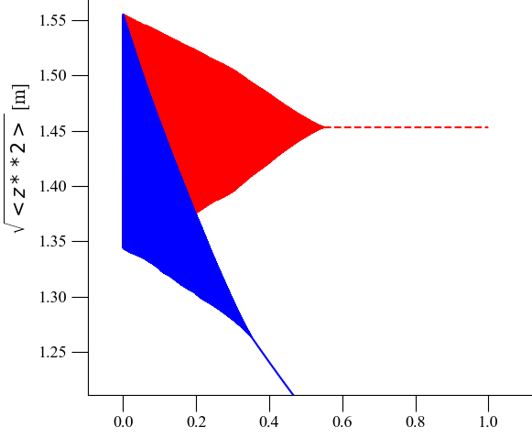
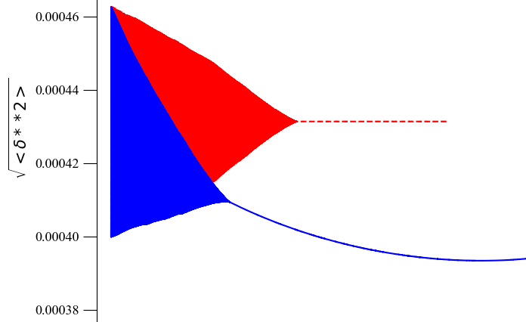
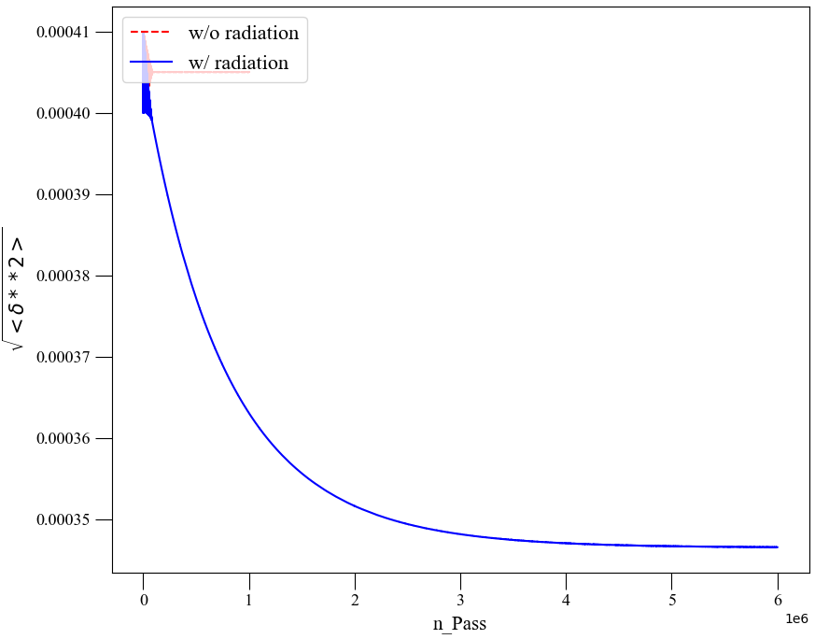
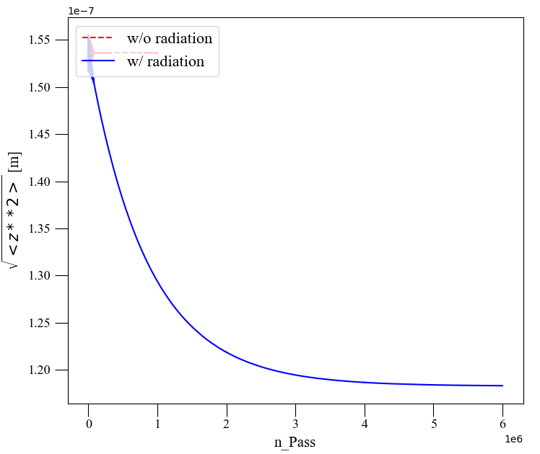
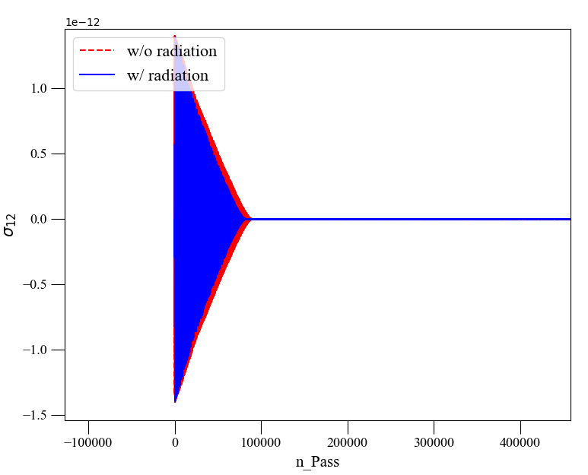
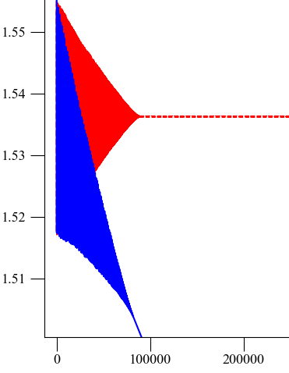
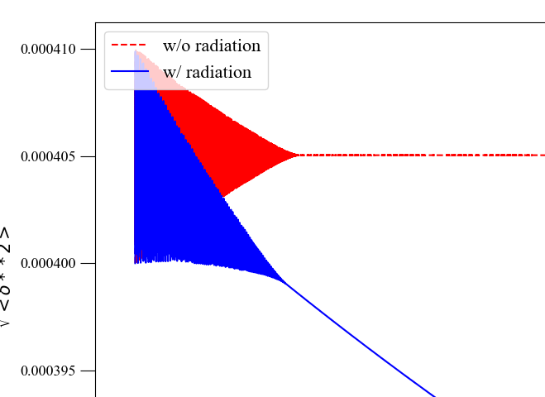
N=4E3
N=2E3

Slide 7

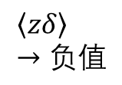

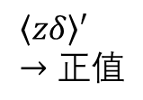
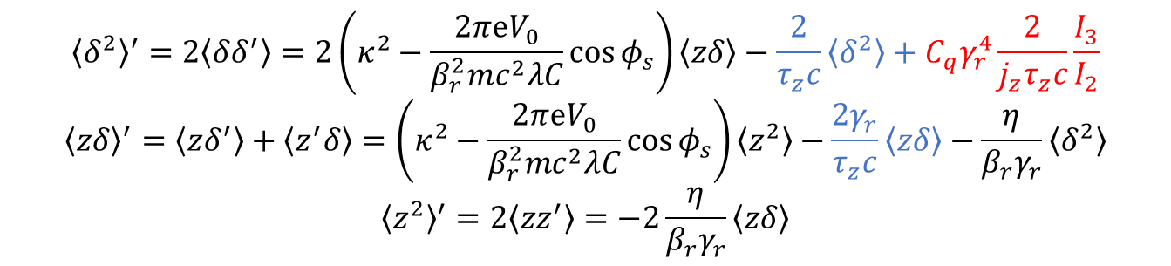
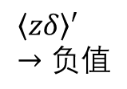
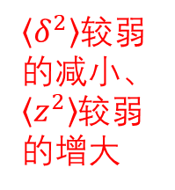
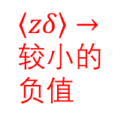
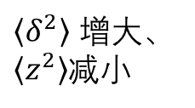
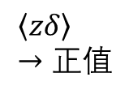

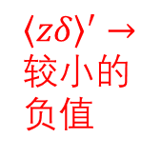
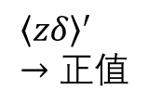
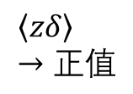
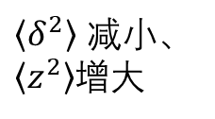
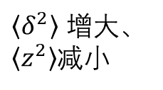
不考虑辐射：束长和能散会趋近于：$\frac{{\sqrt{\left\langle z^{2}\right\rangle }}_{max}−{\sqrt{\left\langle z^{2}\right\rangle }}_{min}}{2}$， $\frac{{\sqrt{\left\langle δ^{2}\right\rangle }}_{max}−{\sqrt{\left\langle δ^{2}\right\rangle }}_{min}}{2}$
考虑辐射：空间电荷效应弱，会趋近平衡态能散；空间电荷效应强，能散迅速增大
$${\left\langle δ^{2}\right\rangle }^{′}=2\left\langle δδ^{′}\right\rangle =2\left(κ^{2}−\frac{2πⅇV_{0}}{β_{r}^{2}mc^{2}λC}\cos{φ_{s}}\right)\left\langle zδ\right\rangle −\frac{2}{τ_{z}c}\left\langle δ^{2}\right\rangle +C_{q}γ_{r}^{4}\frac{2}{j_{z}τ_{z}c}\frac{I_{3}}{I_{2}}$$
$${\left\langle zδ\right\rangle }^{′}=\left\langle zδ^{′}\right\rangle +\left\langle z^{′}δ\right\rangle =\left(κ^{2}−\frac{2πⅇV_{0}}{β_{r}^{2}mc^{2}λC}\cos{φ_{s}}\right)\left\langle z^{2}\right\rangle −\frac{2γ_{r}}{τ_{z}c}\left\langle zδ\right\rangle −\frac{η}{β_{r}γ_{r}}\left\langle δ^{2}\right\rangle$$
$${\left\langle z^{2}\right\rangle }^{′}=2\left\langle zz^{′}\right\rangle =−2\frac{η}{β_{r}γ_{r}}\left\langle zδ\right\rangle$$
这几个方程里只有线性效应，不会出现非线性共振的情况
从数学上看，没有SC时：
$\left\langle δ^{2}\right\rangle$增大、 $\left\langle z^{2}\right\rangle$减小
第一项减小
第三项增大
$${\left\langle zδ\right\rangle }^{′}→负值$$
$$\left\langle zδ\right\rangle →负值$$
$\left\langle δ^{2}\right\rangle$减小、 $\left\langle z^{2}\right\rangle$增大
第一项增大
第三项减小
$${\left\langle zδ\right\rangle }^{′}→正值$$
$$\left\langle zδ\right\rangle →正值$$
正$\left\langle zδ\right\rangle$
有SC时，如果$\left(κ^{2}−\frac{2πⅇV_{0}}{β_{r}^{2}mc^{2}λC}\cos{φ_{s}}\right)\left\langle z^{2}\right\rangle$不再单调，有可能出现：
第一项增大
第三项增大
${\left\langle zδ\right\rangle }^{′}→$较小的负值
$\left\langle zδ\right\rangle →$较小的负值
$\left\langle δ^{2}\right\rangle$较弱的减小、 $\left\langle z^{2}\right\rangle$较弱的增大
第一项增大
第三项减小
$${\left\langle zδ\right\rangle }^{′}→正值$$
$$\left\langle zδ\right\rangle →正值$$
正$\left\langle zδ\right\rangle$
$\left\langle δ^{2}\right\rangle$增大、 $\left\langle z^{2}\right\rangle$减小
阻尼使该过程可能出现

Slide 8
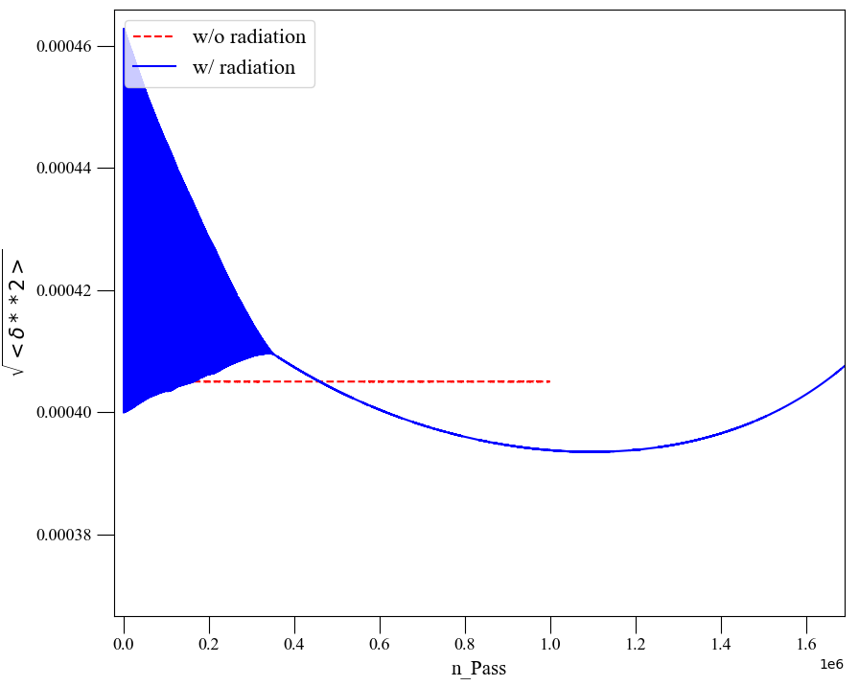
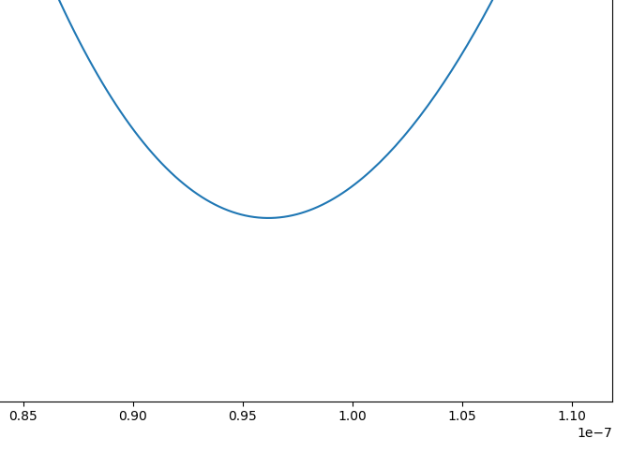
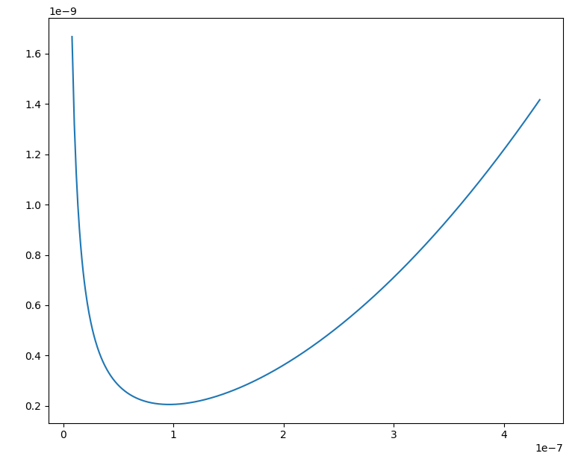
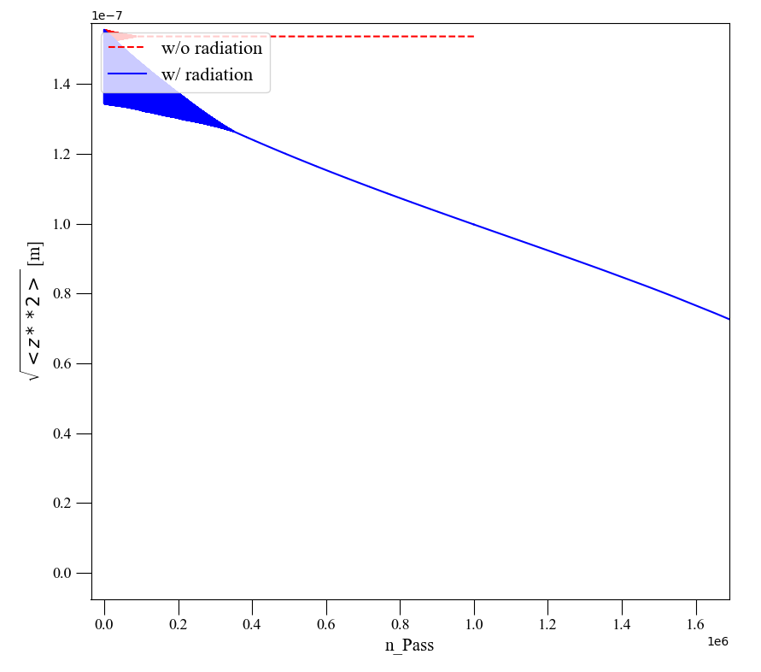
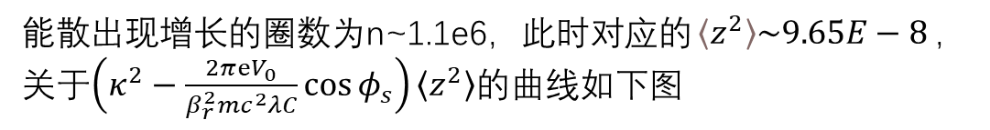
能散出现增长的圈数为n~1.1e6，此时对应的$\left\langle z^{2}\right\rangle \sim 9.65E−8$，关于$\left(κ^{2}−\frac{2πⅇV_{0}}{β_{r}^{2}mc^{2}λC}\cos{φ_{s}}\right)\left\langle z^{2}\right\rangle$的曲线如下图

Slide 9
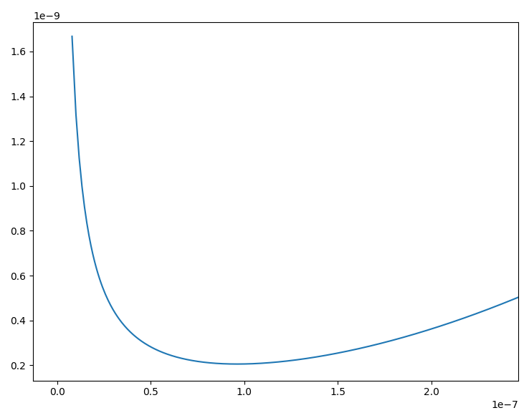
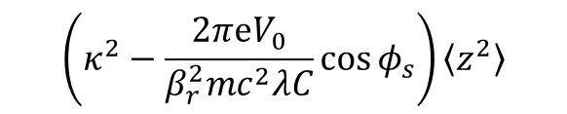
从物理上理解，η＞0时，空间电荷效应是聚焦效应，将其当作一个kick的形式·
如果d2＞d1，这就是一个能散持续增大的过程（束长持续减小）；
能散应该不会始终增大，随着d2越来越大，即使存在阻尼，头部粒子也会越来越快的向尾部滑行，束长会增大
但这个时候，SC kick减小，头部粒子向尾部滑行变慢，最终能散围绕某一位置振荡。
较强的SC kick
d1
更强的SC kick
d2
dt
$$\left(κ^{2}−\frac{2πⅇV_{0}}{β_{r}^{2}mc^{2}λC}\cos{φ_{s}}\right)\left\langle z^{2}\right\rangle$$

Slide 10
不太强的SC kick
类似常规rf的过程，d2小于d1；在能散达到与量子激发的平衡态时，束长还没有减小的拐点
此时，能散停止继续减小：d1=dt；SC kick后，重复这一过程。
d1
不太强的SC kick
dt
d2
$$\left(κ^{2}−\frac{2πⅇV_{0}}{β_{r}^{2}mc^{2}λC}\cos{φ_{s}}\right)\left\langle z^{2}\right\rangle$$

Slide 11
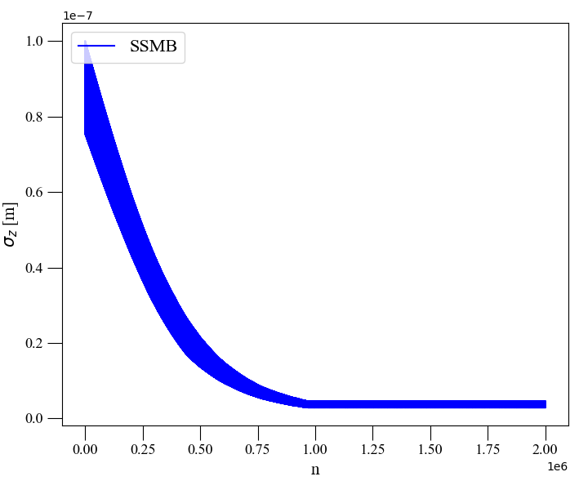
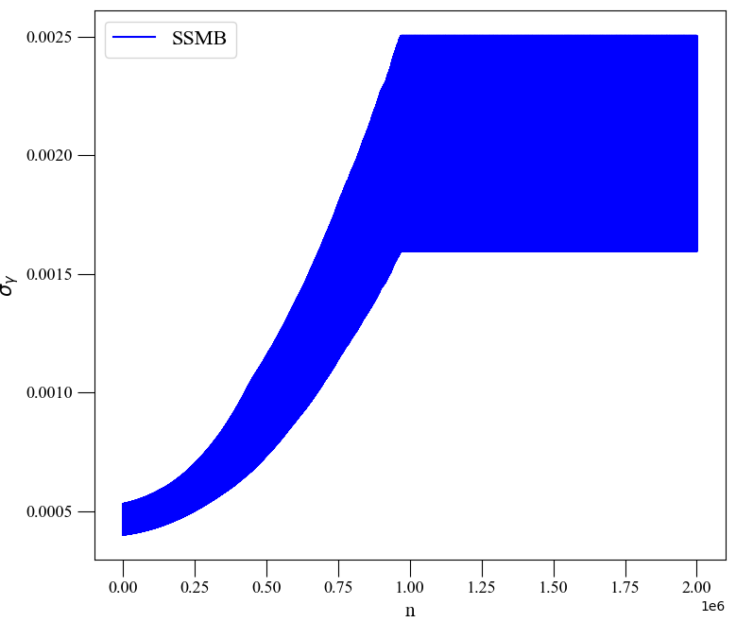
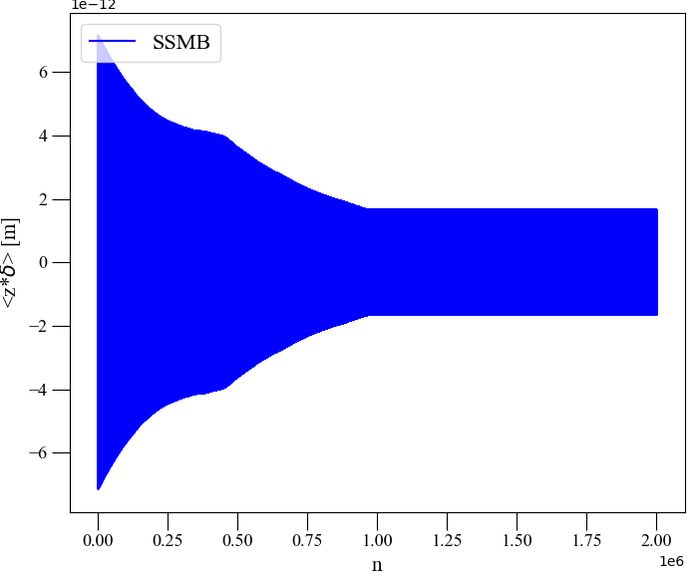
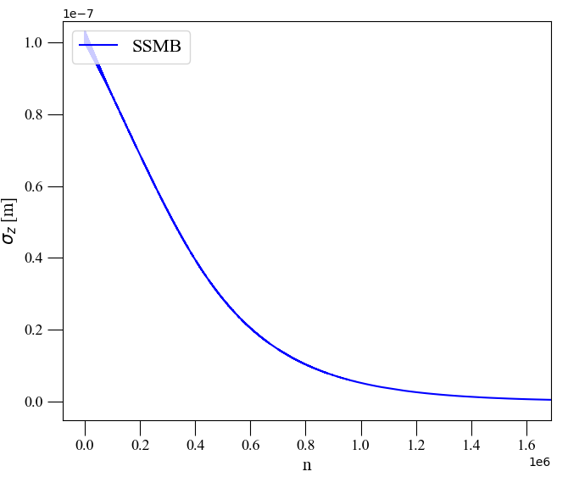
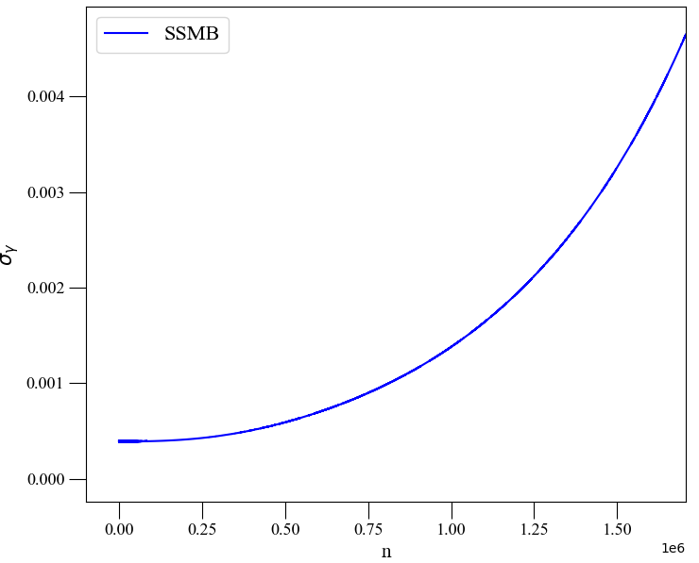
N=6e3
按照这一推论，即使不加入激发，只考虑阻尼，能散也有可能快速上升。
我把激发项设为0，数值计算结果显示，确实还是有快速增长的情况。
N=4e3

